Slide 1
CHƯƠNG X KHAI THÁC TÀI NGUYÊN TỪ VỎ TRÁI ĐẤT
BÀI 33: SƠ LƯỢC VỀ HOÁ HỌC VỎ TRÁI ĐẤT VÀ KHAI THÁC TÀI NGUYÊN TỪ VỎ TRÁI ĐẤT

Slide 2
CHƯƠNG X KHAI THÁC TÀI NGUYÊN TỪ VỎ TRÁI ĐẤT

Slide 3
BÀI 33:
SƠ LƯỢC VỀ HOÁ HỌC VỎ TRÁI ĐẤT VÀ KHAI THÁC TÀI NGUYÊN TỪ VỎ TRÁI ĐẤT

Slide 5
BÀI 33. SƠ LƯỢC HOÁ HỌC VỎ TRÁI ĐẤT VÀ KHAI THÁC TÀI NGUYÊN TỪ VỎ TRÁI ĐẤT
I. Hàm lượng của các nguyên tố hóa học chủ yếu trong vỏ trái đất.
II. Các dạng chất chủ yếu trong vỏ trái đất
III. Khai thác tài nguyên từ vỏ trái đất

Slide 6
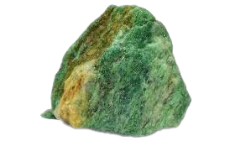
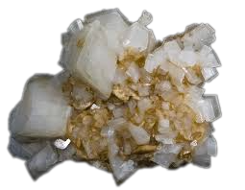
I. Hàm lượng của các nguyên tố hóa học chủ yếu trong vỏ trái đất
Kể tên một số nguyên tố hoá học chủ yếu trong vỏ trái đất?
Thạch anh ( SiO₂)
Đá hoa cương:
(muối silicate của Al, Na, K, Ca...)
Các nguyên tố phổ biến trong đất, đá: O, Si, Al, Fe, Ca, Na, K,....
Đá cẩm thạch
( CaCO₃, MgCO₃...)
Dolomite
(CaCO₃, MgCO₃...)
Hình 33.1. Một số loại đá

Slide 7
I. Hàm lượng của các nguyên tố hóa học chủ yếu trong vỏ trái đất
PHIẾU HỌC TẬP SỐ 01
Nguyên tố | Thành phần (%) | Nguyên tố | Thành phần (%)
O | 46,10 | Ca | 4,15
Si | 28,20 | Na | 2,36
Al | 8,23 | K | 2,09
Fe | 5,63 | Mg | 2,33
CH1. Dự vào số liệu trên, vẽ biểu đồ thành phần phần trăm về khối lượng các nguyên tố dưới dạng hình tròn và dạng cột.
CH2. Đọc biểu đồ và rút ra nhận xét về hàm lượng các nguyên tố trong vỏ trái đất.

Slide 8
CH1: Biểu đồ thành phần phần trăm về khối lượng các nguyên tố dưới dạng cột và hình tròn.
CH2: Nhận xét: oxygen (O) chiếm gần 1/2, silicon (Si) chiếm hơn 1/4 khối lượng vỏ Trái Đất,...

Slide 9
I. Hàm lượng của các nguyên tố hóa học chủ yếu trong vỏ trái đất
Vỏ trái đất chứa nhiều khoáng chất được tạo nên từ các nguyên tố như : O, Si, Al, Fe, Ca, Na, K,....
Nguyên tố Oxygen và silicate chứa hàm lượng lớn trong vỏ trái đất.
II. Các dạng chất chủ yếu trong vỏ trái đất

Slide 10
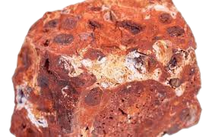
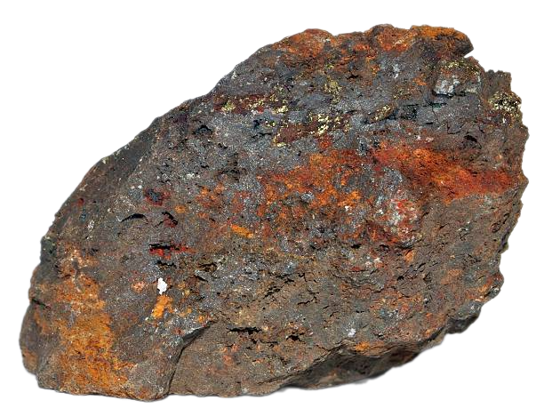
Thạch anh ( SiO₂)
Dolomite (CaCO₃, MgCO₃...)
Quặng Nhôm boxit ( Al₂O₃)
Đá cẩm thạch
( CaCO₃, MgCO₃...)
Đá hoa cương: (muối silicate của Al, Na, K, Ca...)
Quặng sắt ( Fe₂O₃, Fe₃O₄...)

Slide 11
PHIẾU HỌC TẬP SỐ 02
CH1: Các loại đá trên thường được tạo thành từ các nguyên tố nào?
........................................................................................................................................................................................................................
CH2: Các chất có trong thành phần chủ yếu của các loại đá trên thuộc loại hợp chất hóa học nào?
..................................................................................................................................................................................................................................
CH3: Các dạng chất chủ yếu có trong vỏ trái đất?
................................................................................................................................................................................................................

Slide 12
PHIẾU HỌC TẬP SỐ 02 (3 phút)
1/ Các loại đá trên thường được tạo thành từ các nguyên tố nào?
Thạch anh ( SiO₂)
Dolomite
(CaCO₃, MgCO₃...)
2/ Các chất có trong thành phần chủ yếu của các loại đá trên thuộc loại hợp chất hóa học nào?
+ Thạch anh: Si, O.
+ Dolomite: Ca, Mg, C, O.
+ Đá hoa cương: Al, Na, K, Ca, Si, O…
+ Đá cẩm thạch: Ca, Mg, C, O.
3/ Các dạng chất chủ yếu có trong vỏ trái đất?
Đá cẩm thạch
( CaCO₃, MgCO₃...)
Đá hoa cương:
(muối silicate của Al, Na, K, Ca...)

Slide 13
PHIẾU HỌC TẬP SỐ 02 (3 phút)
2/ Các chất có trong thành phần chủ yếu của các loại đá trên thuộc loại hợp chất hóa học nào?
Thạch anh ( SiO₂)
Dolomite
(CaCO₃, MgCO₃...)
+ Oxide
+ Muối (silicate và carbonate).
Đá cẩm thạch
( CaCO₃, MgCO₃...)
Đá hoa cương:
(muối silicate của Al, Na, K, Ca...)

Slide 14
PHIẾU HỌC TẬP SỐ 02 (3 phút)
3/ Các dạng chất chủ yếu có trong vỏ trái đất?
Các dạng chất chủ yếu trong vỏ Trái Đất là oxide và muối.
+ Các oxide phổ biến là SiO₂
+ Muối phổ biến là muối silicate và muối carbonate.
Thạch anh ( SiO₂)
Dolomite
(CaCO₃, MgCO₃...)
Đá cẩm thạch
( CaCO₃, MgCO₃...)
Đá hoa cương:
(muối silicate của Al, Na, K, Ca...)

Slide 15
I. Hàm lượng của các nguyên tố hóa học chủ yếu trong vỏ trái đất
- Vỏ trái đất chứa nhiều khoáng chất được tạo nên từ các nguyên tố như : O, Si, Al, Fe, Ca, Na, K,....trong đó nguyên tố Oxygen và silicate chứa hàm lượng lớn trong vỏ trái đất.
II. Các dạng chất chủ yếu trong vỏ trái đất
- Lớp đất, đá tạo thành vỏ trái đất, có thành phần hóa học là các oxide ( SiO₂, Al₂O₃...), các muối ( silicate, Carbonate..), các loại quặng giàu các nguyên tố kim loại và phi kim,...
- Các mỏ dầu, mỏ than, khí thiên nhiên là nguồn năng lượng quý của con người.

Slide 16
BÀI 33: SƠ LƯỢC VỀ HOÁ HỌC VỎ TRÁI ĐẤT VÀ KHAI THÁC TÀI NGUYÊN TỪ VỎ TRÁI ĐẤT
TỔNG KẾT
Hàm lượng: Chứa nhiều khoáng chất được tạo nên từ các nguyên tố như : O, Si, Al, Fe, Ca, Na, K,...
Các dạng chất chủ yếu trong vỏ trái đất:
Lớp đất, đá tạo thành vỏ trái đất là các oxide và muối.
Mỏ dầu, mỏ than, khí thiên nhiên là nguồn năng lượng quý

Slide 17
III. Khai thác tài nguyên từ vỏ trái đất
NHÓM CHUYÊN GIA 1
Vấn đề 1: Khai thác dầu khí.
NHÓM CHUYÊN GIA 2
Vấn đề 2: Khai thác dầu mỏ.
NHÓM CHUYÊN GIA 3
Vấn đề 3: Khai thác than
Nội dung cần tìm hiểu bao gồm:
+ Thành phần hoá học của quặng.
+ Vai trò của quặng này đối với phát triển kinh tế xã hội, những ứng dụng của quặng trên trong đời sống.
+ Trữ lượng hiện nay tại Việt Nam.
+ Tình hình khai thác tại Việt Nam.
+Những tác động của việc khai thác quặng này đối với môi trường.
+ Cách sử dụng hợp lí nguồn tài nguyên này và cách bảo vệ môi trường.

Slide 18
BÀI 33. SƠ LƯỢC HOÁ HỌC VỎ TRÁI ĐẤT VÀ KHAI THÁC TÀI NGUYÊN TỪ VỎ TRÁI ĐẤT
III. Khai thác tài nguyên từ vỏ trái đất

Slide 22
III. Khai thác tài nguyên từ vỏ trái đất
CÂU HỎI THẢO LUẬN
CH1. Tài nguyên trong vỏ Trái Đất là hữu hạn hay vô hạn?
CH2. Khai thác tài nguyên từ vỏ trái đất có lợi ích gì?
CH3. Cần khai tác tài nguyên như thế nào để đảm bảo cho sự phát triển bền vững cho mỗi quốc gia?

Slide 23
III. Khai thác tài nguyên từ vỏ trái đất
- Tài nguyên trong vỏ Trái Đất là hữu hạn.
- Khai thác tài nguyên từ vỏ trái đất để làm nhiên liệu, vật liệu, nguyên liệu đem lại nguồn lợi ích kinh tế khổng lồ.
- Cần tiết kiệm và bảo vệ nguồn tài nguyên, sử dụng các vật liệu tái chế,...phục vụ cho sự phát triển bền vững.

Slide 24
BÀI 32: SƠ LƯỢC VỀ HOÁ HỌC VỎ TRÁI ĐẤT VÀ KHAI THÁC TÀI NGUYÊN TỪ VỎ TRÁI ĐẤT
TỔNG KẾT
Hàm lượng: Chứa nhiều khoáng chất được tạo nên từ các nguyên tố như : O, Si, Al, Fe, Ca, Na, K,...
Các dạng chất chủ yếu trong vỏ trái đất:
- Lớp đất, đá tạo thành vỏ trái đất là các oxide và muối.
- Mỏ dầu, mỏ than, khí thiên nhiên là nguồn năng lượng quý
Khai thác tài nguyên từ vỏ trái đất:
- Tài nguyên trong vỏ Trái Đất là hữu hạn.
- Khai thác tài nguyên từ vỏ trái đất để làm nhiên liệu, vật liệu, nguyên liệu đem lại nguồn lợi ích kinh tế
Cần tiết kiệm và bảo vệ nguồn tài nguyên, sử dụng các vật liệu tái chế,...

Slide 25
LUYỆN TẬP
Câu 1: Nguyên tố hóa học chiếm hàm lượng lớn nhất trong vỏ trái đất là
A. oxygen. B. silicate. C. sođium. D. aluminium.
Câu 2: Thành phần chủ yếu của các khoáng chất trong vỏ trái đất là
A. Oxide. B. Muối. C. Nước. D. Cả A và B đúng.
Câu 3: Thành phần chính của cát trắng là
A. Aluminium oxide . B. Silican oxide.
C. Magnesium Carbonate. D. Calcium Carbonat.

Slide 26
VẬN DỤNG
Cát là vật liệu được xử dụng nhiều trong xây dựng:
- Hãy cho biết thành phần hóa học và ứng dụng của cát?
- Việc khai thác trái phép ở các lòng sông, bãi biển có thể gây ra hậu quả gì?
- Thành phần hoá học của cát: SiO2.
- Ứng cụng của cát: là vật liệu xây dựng, là nguyên liệu cho công nghiệp sản xuất gốm sứ, xi măng, thuỷ tinh,...
- Việc khai thác cát trái phép ở các lòng sông, bãi biển có thể gây tình trạng xói mòn, sạt lở bờ sông,...

